Slide 1


NPUCore
队员： 黄赵翔（内存&进程）
林宇轩（Fat32&扩展内容支持）
管孙笛（文件系统&缓存）
指导老师：张羽

Slide 2

目
录
1
NPUcore概述 & 扩展内容Demo
2
资源受限问题 & 优化策略
可靠性问题 & 优化策略
3
4
参赛感言

Slide 3

NPUCore
队员：黄赵翔，林宇轩，管孙笛
指导老师：张羽
1
NPUcore概述 & 扩展内容Demo

Slide 4
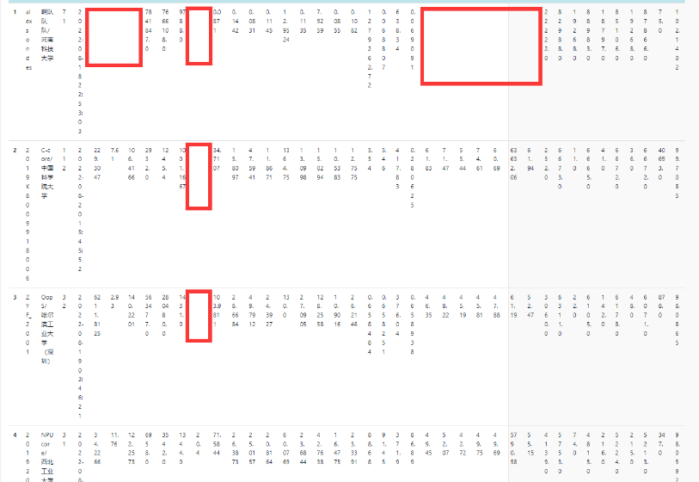
1
NPUcore概述（1）
功能
基于rCore-Tutorial迭代开发，重构90%模块以支持Linux接口
实现系统调用81个，满分通过libc-test
自编总代码量超过2万行
k210榜单上唯一功能完整(能够通过所有性能测试项)的队伍
运行平台
同时支持QEMU模拟器，K210 / U740三个平台(到决赛二阶段仍支持双赛道的唯一队伍)
性能
U740平台上80%性能测试项超越基准
扩展内容（决赛第二阶段）
命令行交互支持： bash shell & busybox 工具箱
开发环境支持：vi，nano 编辑器 & TCC (Tiny C Compiler) 编译器
K210最终测评榜单截图 (8月21日)

Slide 5
NPUcore概述（2）—— 参赛历程
K210赛道满分
K210赛道性能第四
U740赛道性能第三
3份技术细节文档
4份debug文档
libc-test支持
块缓存与页缓存
ELF加载
信号机制
写时复制
完善TTY功能支持
优化页面置换
vfs缓存优化
减少拷贝
初赛(2022.01-2022.06)
决赛一阶段(2022.06-2022.07)
决赛二阶段(2022.08)
多线程支持
动态链接库加载
vfs目录树架构
swap和zRAM
K210 SD卡驱动修复
U740适配
Fat32文件系统教程
bash、busybox、lmbench支持
反馈rCore漏洞
4份技术细节文档
3份debug文档
扩展内容(vi, nano, TCC)支持
K210 & U740
双赛道满分

Slide 6
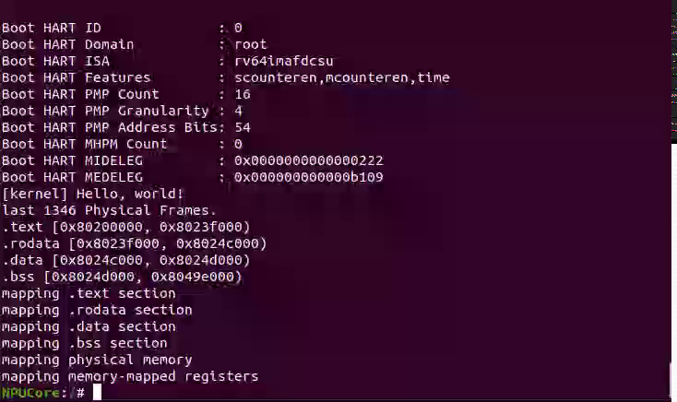
1
扩展内容Demo
演示视频 (bash, vi, nano, tcc)

Slide 7
NPUCore
队员：黄赵翔，林宇轩，管孙笛
指导老师：张羽
2
资源受限问题 & 优化策略
a
时空优化 —— 关键系统调用优化
b
时空优化 —— 文件系统缓存优化
c
空间优化 —— 内存管理空间优化

Slide 8
a
时空优化 —— 关键系统调用优化—— exec系统调用优化（1）
首届OS大赛冠军队——UltraOS操作系统的exec系统调用实验分析
实验方法：
exec调用了10次busybox，在系统内插入采集时延的观测点，利用日志输出相应时延数据
实验结果：
发现“读入ELF文件的时延占整个系统调用时长的96.45%”
图a1 UltraOS队exec系统调用各部分耗时(单位:秒)

Slide 9
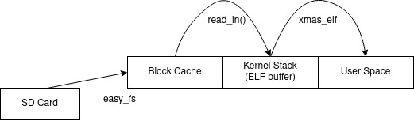
a
时空优化 —— 关键系统调用优化—— exec系统调用优化（2）
分析UltraOS和rCore的exec系统调用加载ELF文件的过程
图a2 UltraOS与rCore加载ELF文件过程示意图
ELF文件加载时延大的原因分析：发现“复制冗余”问题
问题1（一次调用多次复制）：ELF文件内容多次Copy（Block Cache->ELF buffer->User Space），时延大
问题2（重复调用多次复制）: 每次读取ELF文件时，存在重复读取，又进一步加大时延

Slide 10
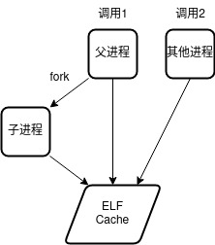
a
时空优化 —— 关键系统调用优化—— exec系统调用优化（3）
NPUcore优化目标：减少不必要Copy（最极端：多次变0次Copy／只读文件）
NPUcore优化方法思想：利用RISC-V页表共享和缺页中断的特性，可以实现“需要时”直接使用ELF Cache内的
ELF文件内容，而不需要再多次或重复Copy
“需要时”：1）多次执行同一个ELF文件时；2）父进程fork子进程
写时复制
将数据段共享
推广到父子进程间
只读段占比高且对齐
零拷贝
直接映射.text段
和.rodata段
复制次数多冗余巨大
ELF Caching
缓存ELF文件，
将共享推广到时间维度
每次要重复读取
图a3 页缓存管理

Slide 11
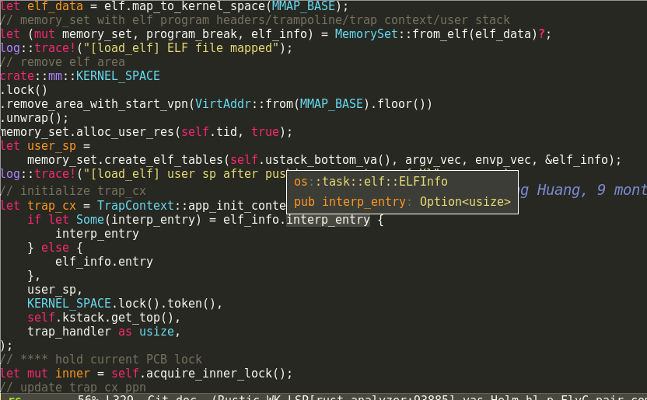
a
时空优化 —— 关键系统调用优化—— exec系统调用优化（4）
优化方法实现
优化方法实验评估
图a4 页缓存管理
图a5 页缓存管理

Slide 12
NPUCore
队员：黄赵翔，林宇轩，管孙笛
指导老师：张羽
2
资源受限问题 & 优化策略
a
时空优化 —— 关键系统调用优化
b
时空优化 —— 文件系统缓存优化
c
空间优化 —— 内存管理空间优化

Slide 13
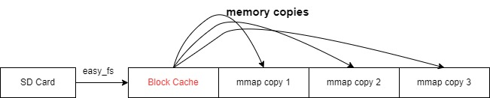
b
时空优化 —— 文件系统缓存优化（1） —— 问题
UltraOS的文件系统缓存管理机制分析
分析结果：发现
mmap系统调用时，UltraOS文件系统缓存方法会出现多次数据拷贝问题（如图b1）：
复制次数多（copy1、copy2、copy3，耗时）
数据冗余多（3次copy内容相同，耗空间）
图b1 UltraOS文件系统缓存过程示意图

Slide 14
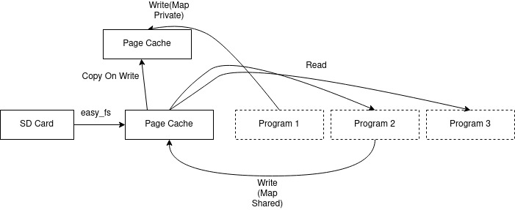
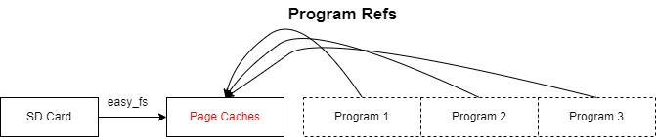
b
时空优化 —— 文件系统缓存优化（2） —— 方法思想
NPUcore的文件系统缓存优化方法目标与思想
优化目标：减少不必要Copy（多次变1次Copy）
优化思想：仍是利用RISC-V页表共享和缺页中断的特性，多个用户程序可以仅通过mmap系统调的读操作即可完成复制或写入数据到PageCache中
图b1 UltraOS文件系统缓存过程示意图
图b2 NPUcore文件系统缓存优化方法 (只复制一次)
图b3 两种写入的情况: 写时复制和直接写入

Slide 15
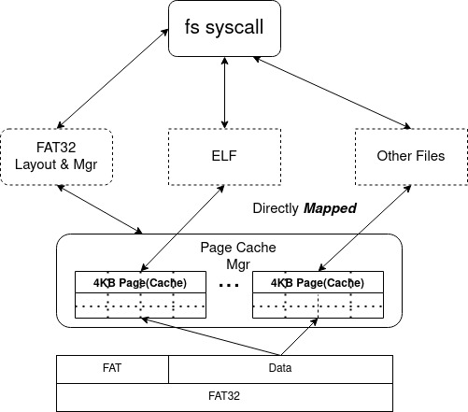
b
时空优化 —— 文件系统缓存优化（3） —— 具体方法
地址空间复用需要页缓存
常见mmap（(文件)内存映射）系统调用以4 KiB的页为单位
k210硬件支持页权限管理和段错误异常
内存
页为单位
懒分配和写时复制
接入mmap，execve等系统调用
达则缓存一切，穷则垃圾回收
磁盘
图b4 NPUcore页缓存管理

Slide 16
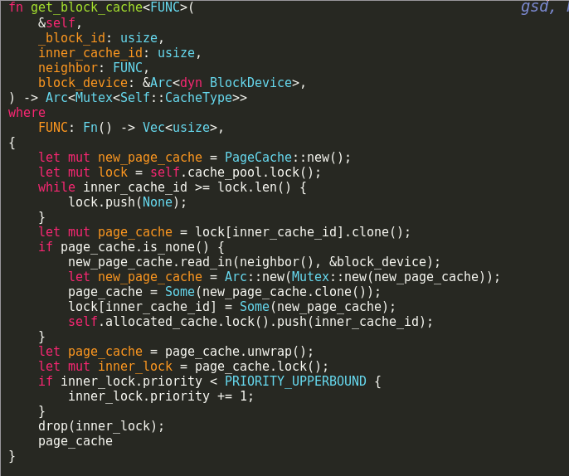
b
时空优化 —— 文件系统缓存优化（4） —— 方法评估
优化方法实现
优化方法实验评估
页为单位连续
维护优先级
图b6 NPC页缓存管理实验评估比较
图b5 NPUcore页缓存管理

Slide 17
NPUCore
队员：黄赵翔，林宇轩，管孙笛
指导老师：张羽
2
资源受限问题 & 优化策略
a
时空优化 —— 关键系统调用优化
b
时空优化 —— 文件系统缓存优化
c
空间优化 —— 内存管理空间优化

Slide 18
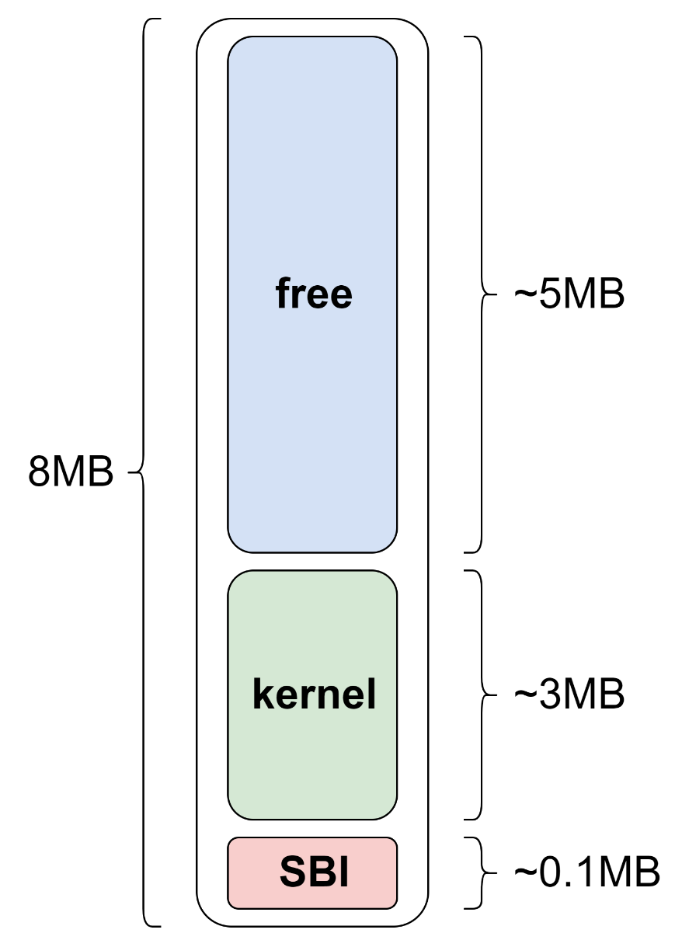
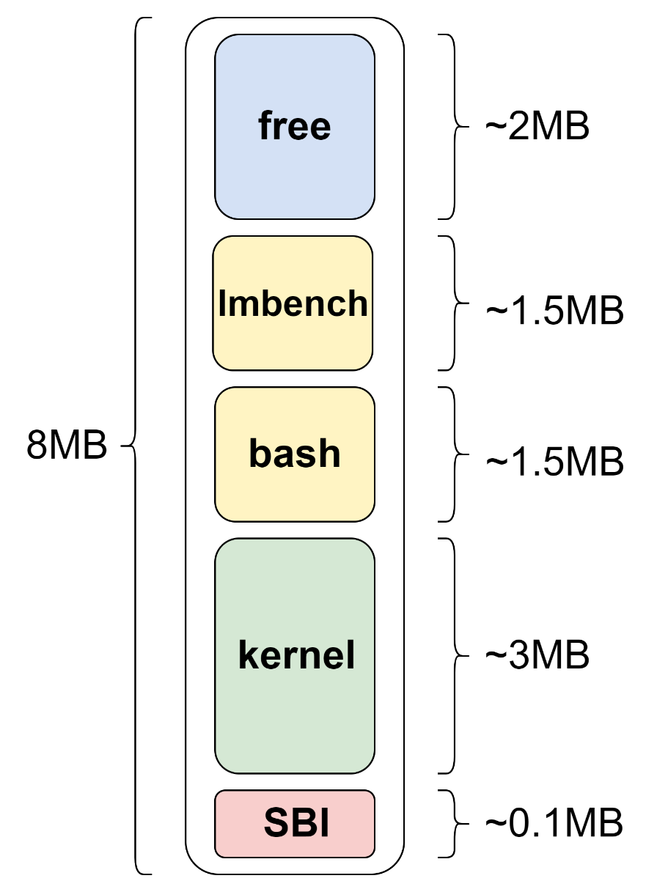
c
空间优化 —— 内存管理空间优化（1） —— 思路
用户程序(ELF)大小
bash | libc-test (含动态库) | lmbench
1.09MB | ~1.5MB | 1.04MB
部分测例需要占用大量内存
libc-test sscanf_long
（申请8M空间逐字节读写）
lmbench_all lat_ctx
（32，64，96进程上下文切换）
IO瓶颈与时间限制
K210上SD卡峰值读写速度约1MB/s
libc-test每个测例限时5s
问题：多道程序运行时内存空间不足
分析：
方法1: 通过换出来腾空内存
UltraOS目前没有，因此增加“换入换出”功能（UltraOS目前只有不完全的缺页处理和懒分配机制）
方法2: 进一步分析发现换入换出会遇到IO瓶颈；因此需要一套集成优化方法来支持内存“扩容”
图c1 K210内存使用情况

Slide 19
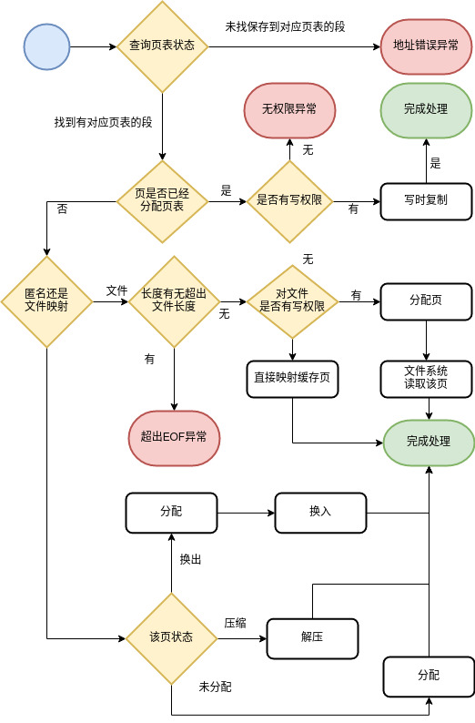
c
空间优化 —— 内存管理空间优化（2） —— 方法与评估
NPUcore内存“扩容”集成解决方法
实验评估
懒分配（分配阶段）
缓存回收与写回 （回收）
zRAM 压缩内存（压缩）
虚拟内存 换入换出（交换）
图c1 NPUcore缺页处理流程
图c2 NPUcore内存回收性能比较

Slide 20
NPUCore
队员：黄赵翔，林宇轩，管孙笛
指导老师：张羽
3
可靠性问题 & 优化策略
d
可靠性优化: SD卡驱动优化

Slide 21
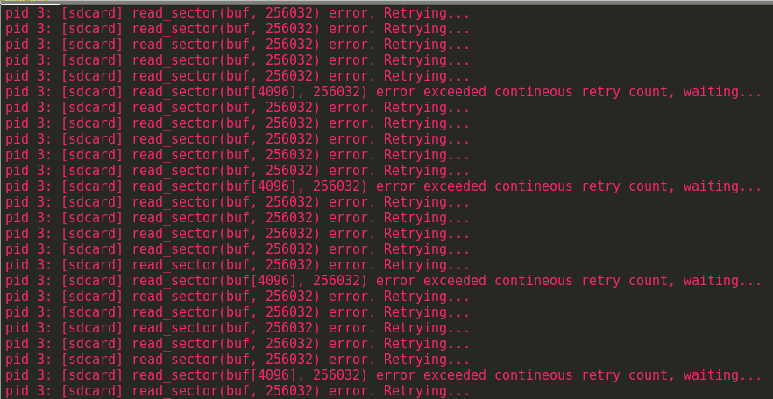
d
可靠性优化 —— SD卡驱动优化（1） —— 问题
SD卡稳定性问题
运行决赛第一阶段libc-test测试
k210板SD卡驱动在运行多个用户程序，内存占用率过高时会出现不稳定。
发现出现以上现象的原因：
访问KPU内存（高2M物理内存）
进一步分析：
问题：内存率占用率高时，CPU会频繁访问KPU内存，由于KPU与CPU的时钟频率不同，因此会造成访存不稳定，进而影响SD卡读写的稳定性。
图d1 rCore Tutorial系统在压力测试下SD卡驱动读写异常实验

Slide 22
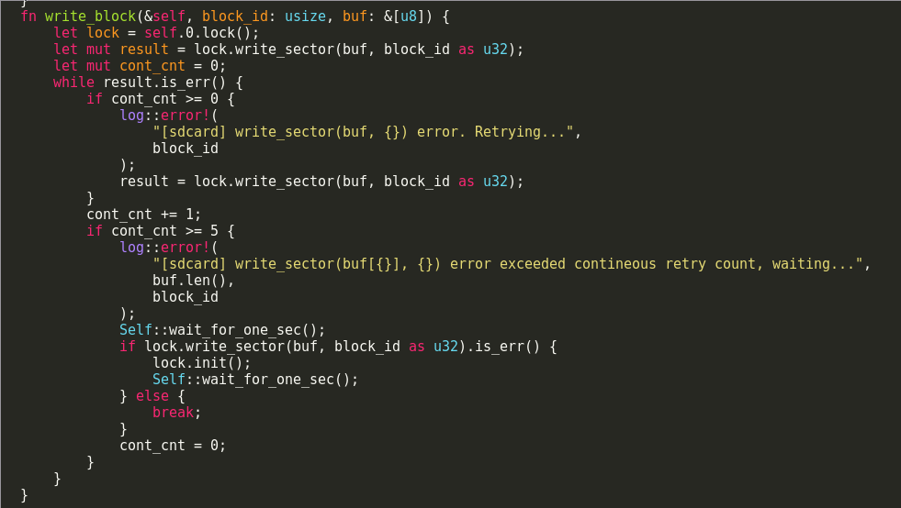
d
可靠性优化 —— SD卡驱动优化（2） —— 方法与实现
SD卡驱动读写失败恢复方法
优化目标：读写失败后具有错误中恢复能力
具体实现:
错误判断
如果SD卡驱动读写没完成导致失败(SD卡驱动崩溃后驱动函数会返回错误信息)
恢复方法
多数情况下，5次尝试读写，如果失败（返回错误信息）, 则等待1秒，再1次尝试读写； 如果再失败，则直接重新初始化整个驱动，再重复整个恢复过程，直到成功
图d2 NPUcore稳定性方法代码实现

Slide 23
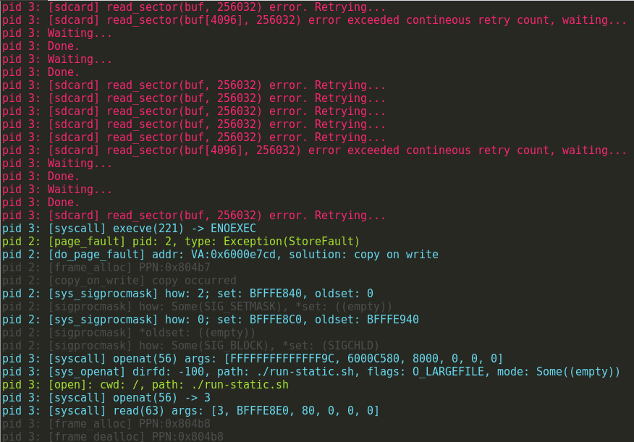
d
可靠性优化 —— SD卡驱动优化（3） —— 方法评估
验证方法：
使用下列命令:
while true; do ./run-all.sh; done
进行压力测试
实验结果:
K210开发板上连续正确运行6小时
这项改进也被其他参赛队伍引用
图d3 NPUcore SD卡驱动读写错误恢复方法效果实验评估

Slide 24
NPUCore
队员：黄赵翔，林宇轩，管孙笛
指导老师：张羽
4
参赛感言

Slide 25
4
参赛感言
这次比赛历时6个月但投入近1年, 收获巨大
培养了研究的范式和科学思维方法
编程能力提升
团队协作能力大大加强
感谢：
非常感谢组委会为我们提供了这样一个锻炼编程和综合能力的平台
也很感谢我们的指导老师全程为我们提供了大量的关心和帮助
也要感恩在计算机领域为我们提供了指导的教材还有各位老师
特别感谢北航和希冀的老师及时、耐心的帮助
最后衷心感谢我的队友们的帮助和各个参赛队的共同参与
希望：大家在一起共同学习、共同进步、互相启发，使NPUcore有更好的未来

Slide 26
NPUCore
感谢各位专家老师批评指正！
队员： 黄赵翔（内存&进程）
林宇轩（Fat32&扩展内容支持）
管孙笛（文件系统&缓存）
指导老师：张羽

